Slide 1
集成电路课程设计（II）
第二章 VLSI设计方法
Architecture design
集成电路课程设计——数字VLSI设计
<number>
清华大学微电子所 李翔宇

Slide 2
VLSI结构设计
RTL建模与验证
Architecture design
集成电路课程设计——数字VLSI设计
<number>
清华大学微电子所 李翔宇

Slide 3
VLSI结构设计
系统划分原则
数据通道-控制器结构
数据通道实现技术
控制器实现技术
Architecture design
集成电路课程设计——数字VLSI设计
<number>
清华大学微电子所 李翔宇

Slide 4
规则化
系统划分得到的一系列子模块之间应该尽量相似
  减少设计工作量
  性能容易预测
功能单元的复用
  空间复用——重复的结构，降低设计复杂度
  时间复用——分时复用，减小芯片面积
尽量使用规则化运算——常规运算
  四则运算、移位……
Architecture design
集成电路课程设计——数字VLSI设计
<number>
清华大学微电子所 李翔宇

Slide 5
示例一：脉动阵列FIR滤波器
3阶FIR滤波器:y(n)=w₀x(n)+w₁x(n-1)+w₂x(n-2)
输入x(n)
w₀
D
w₁
D
w₂
D
D
D
输出y(n)
PE
（processing element)
Architecture design
集成电路课程设计——数字VLSI设计
<number>
清华大学微电子所 李翔宇

Slide 6
模块化
信息隐藏——必须且只需通过接口相互作用
  有明确、简单的接口规范
  便于彼此连接
内聚和耦合——模块内部关联程度比与外界的关联程度强；模块间的依赖程度越低越好。
  降低模块间的连接复杂度
  数据耦合优于控制耦合，避免互相访问内部寄存器
封闭性——功能相对独立
减小相互影响
简化接口
降低相互间的依存度
Architecture design
集成电路课程设计——数字VLSI设计
<number>
清华大学微电子所 李翔宇
Notes:
内容耦合：当一个模块要修改或读取另一个模块内部的寄存器状态
公共耦合：共同访问同一个寄存器，或共享存储器；存在全局信号
控制耦合：一个模块在界面上传递一个信号（如开关值、标志量等）控制另一个模块
标记耦合：通过接口传递复杂的内部数据结构，称为标记耦合。此数据结构的变化将使相关的模块发生变化。
数据耦合：模块间通过端口传递简单的数据。
数据耦合优于控制耦合，避免内容耦合。

Slide 7
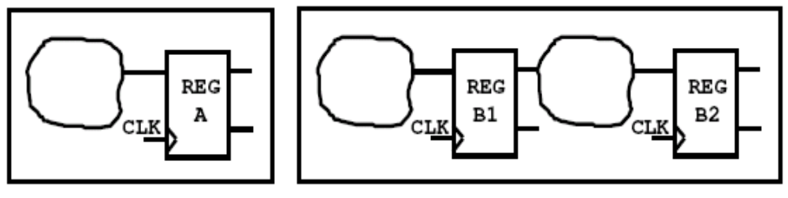
示例：寄存器输出
t_{B1}
A
B
2 1
划分方案1：模块B的input delay=t_{clk2qRA}+t_{B1；}
划分方案2：模块B的input delay=t_{clk2qRA}
Architecture design
集成电路课程设计——数字VLSI设计
<number>
清华大学微电子所 李翔宇

Slide 8
局域化
尽量减少“全局变量”
  时序：尽量使用同一个参考时钟
  逻辑：减少全局性的数据信号和控制信号
  版图：就近布局
Architecture design
集成电路课程设计——数字VLSI设计
<number>
清华大学微电子所 李翔宇
Notes:
模块化可以降低模块之间的影响，为“分而治之”提供了方便，但是除了简化各个模块之间的关系之外，我们还希望尽量减少“全局变量”——这就是局域化。

Slide 9
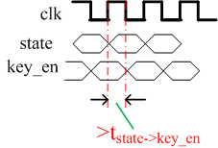
示例：双边沿同步电路
state
always @ ( negedge clk, negedge rst_n )
begin
if ( rst_n == 1'b0 )
key_en <= 1'b0;
else
if ( state ==s2 )
key_en <= 1'b1;
else key_en <= 1'b0;
end
FSM
>
key_en
clk
>
时序约束要考虑时钟周期和占空比
Architecture design
集成电路课程设计——数字VLSI设计
<number>
清华大学微电子所 李翔宇

Slide 10
VLSI结构设计
系统划分原则
数据通道-控制器结构
数据通道实现技术
控制器实现技术
Architecture design
集成电路课程设计——数字VLSI设计
<number>
清华大学微电子所 李翔宇

Slide 11
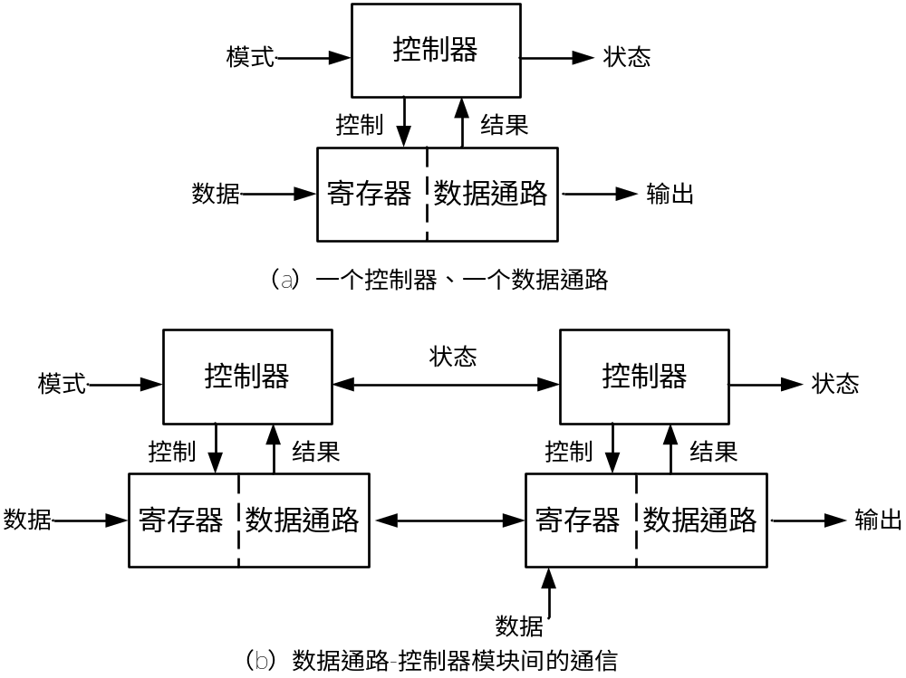
数据通道-控制器结构
数据通道（在很大程度上决定了系统的性能）：
  功能：运算资源、数据传输
  算术单元（常规运算）、功能逻辑、存储元件
控制器：
  功能：运算资源的调度、配置，状态信息交互
  有限状态机（FSM）、随机逻辑
Architecture design
集成电路课程设计——数字VLSI设计
<number>
清华大学微电子所 李翔宇
Notes:
数据通路-控制器结构的优点是第一，它帮助人们更好地组织我们关于系统运行的思想；第二，数据计算部分的规则性相对较强，一般的功能往往是由一系列基本的规则运算组合而成的，因此，把数据通路和规则性相对较差的控制部分分离开有利于系统划分的规则化；第三，数据通路部分和控制部分在设计中有着不同优化方法，把它们分开有利于分别进行优化。

Slide 12
控制器分解
Architecture design
集成电路课程设计——数字VLSI设计
<number>
清华大学微电子所 李翔宇

Slide 13
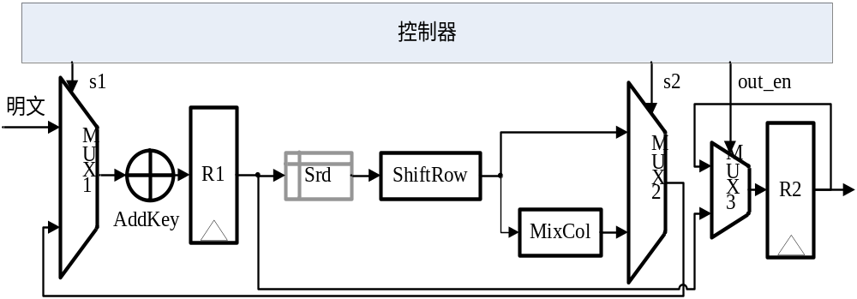
举例：AES轮变换功能模块的结构
Architecture design
集成电路课程设计——数字VLSI设计
<number>
清华大学微电子所 李翔宇

Slide 14
RTL行为和结构
行为：
  定义每个周期的操作（运算、运算的输入和输出）
结构：
  存储单元-功能单元-存储单元
  不定义功能单元的具体实现
存储单元保存运算的中间结果（变量）；功能单元实现操作
每个时钟周期对应一个状态
Architecture design
集成电路课程设计——数字VLSI设计
<number>
清华大学微电子所 李翔宇

Slide 15
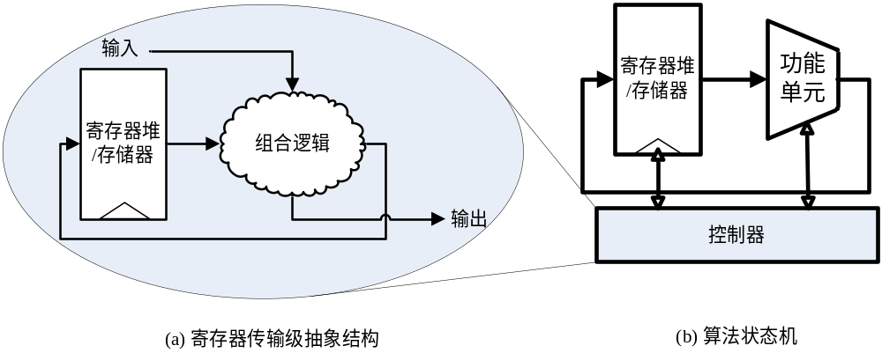
算法状态机和RTL结构
软件执行平台
程序指令的执行步骤：
第1步：把当前指令的输入置入寄存器堆；
第2步：功能单元执行指令，产生输出；
第3步：指令的输出存入寄存器堆；
硬件结构
Architecture design
集成电路课程设计——数字VLSI设计
<number>
清华大学微电子所 李翔宇
Notes:
这与RTL模型的运行方式相同，程序中的一个变量对应于一个存储单元，算法状态机中的控制器是一个有限状态机，根据我们在数字电路中学到的有限状态机模型，我们很容易理解图中的结构同样涵盖了控制器的结构。

Slide 16
算法与RTL硬件行为的关系
算法行为和RTL硬件行为最重要的区别在于软件或者算法中没有限定每一操作或者每条指令的具体执行时间，换句话说它没有定义系统的时间行为，而只是限定了操作或者指令的先后顺序，而硬件中每个控制步的系统行为都是明确定义的。
由算法（行为定义）进行RTL硬件设计的具体任务就是把算法的计算流程映射到一系列的硬件状态上，每个状态上都有对应的操作被执行；
  这些操作的中间结果被暂存在系统的存储单元中；
  各个状态下的操作都要映射到相应的硬件运算单元，这些硬件运算单元和保存中间结果的寄存器组成了硬件的数据通路。
  控制器部分则控制各个状态间的转移和数据通路中的存储单元的写入与功能单元的功能。
Architecture design
集成电路课程设计——数字VLSI设计
<number>
清华大学微电子所 李翔宇

Slide 17
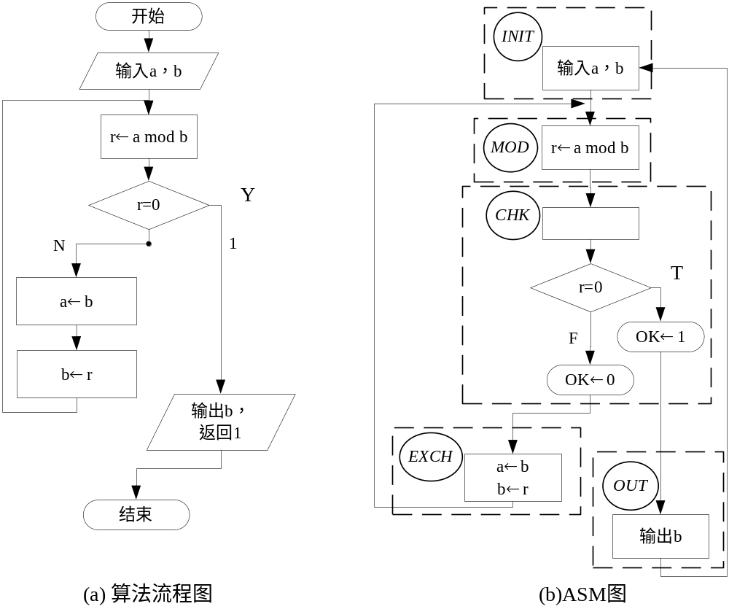
算法->RTL行为（1）
算法流程图
ASM流程图
状态框
条件框
条件
输出框
Architecture design
集成电路课程设计——数字VLSI设计
<number>
清华大学微电子所 李翔宇

Slide 18
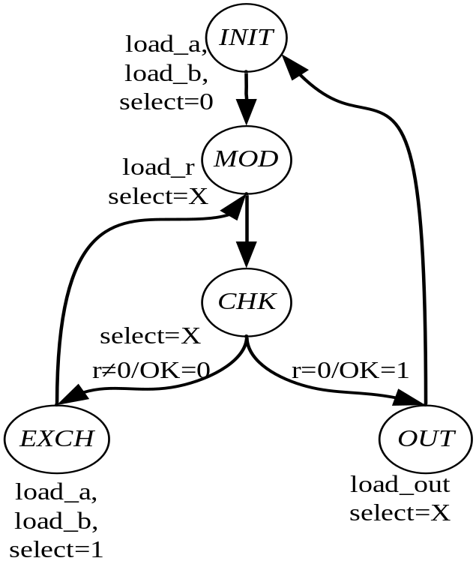
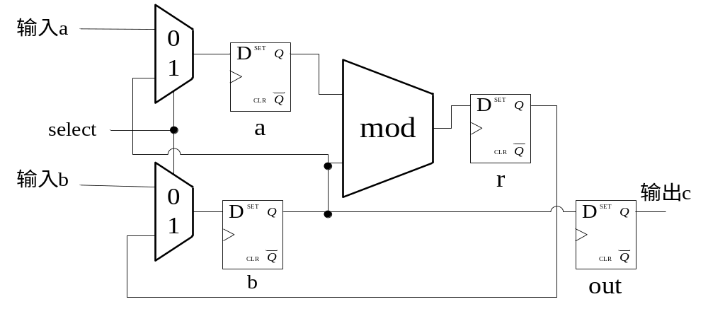
RTL结构
select
load_a
load_b
load_r
load_out
r
Architecture design
集成电路课程设计——数字VLSI设计
<number>
清华大学微电子所 李翔宇

Slide 19
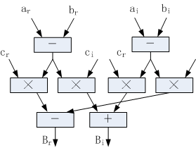
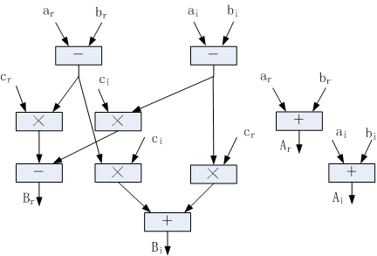
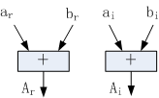
算子调度
依赖关系图
算子调度
w_{r}
w_{i}
w_{r}
w_{i}
w_{r}
w_{i}
w_{i}
w_{r}
不同周期的运算资源可以复用
Architecture design
集成电路课程设计——数字VLSI设计
<number>
清华大学微电子所 李翔宇

Slide 20
系统的性能/面积
运算时间=时钟周期×时钟周期数
时钟周期数：
  关键路径：由依赖关系图中的最长路径决定。
时钟周期：
  由所有控制步中完成运算所需时间最长的一个决定。
面积：所需运算单元的总面积（出现在不同控制步的相同单元的面积只计算一次）
寄存器：每条跨越控制步边界的边对应一个中间变量对应一组硬件中的寄存器
Architecture design
集成电路课程设计——数字VLSI设计
<number>
清华大学微电子所 李翔宇

Slide 21
算子调度(1)
方案一：
1 cycle
T=t₋+t_{x}+t₋
4 个乘法器，6个加/减法器
w_{r}
w_{i}
w_{i}
w_{r}
Architecture design
集成电路课程设计——数字VLSI设计
<number>
清华大学微电子所 李翔宇

Slide 22
算子调度(2)
方案二：
3 cycles
T=t_{x}
4 个乘法器，2个加/减法器
-
-
X
X
X
X
+
+
-
+
Architecture design
集成电路课程设计——数字VLSI设计
<number>
清华大学微电子所 李翔宇

Slide 23
算子调度(3)
方案三：
4 cycles
T=t_{x}
2 个乘法器，2个加/减法器
-
-
X
X
+
+
X
X
-
+
Architecture design
集成电路课程设计——数字VLSI设计
<number>
清华大学微电子所 李翔宇

Slide 24
算子调度(4)
方案四：
4 cycles
T=max{t_{x}/2,t₋}
4 个乘法器，2个加/减法器
-
-
+
X
X
X
X
+
-
+
Architecture design
集成电路课程设计——数字VLSI设计
<number>
清华大学微电子所 李翔宇

Slide 25
算法->RTL行为（2）
算子调度策略
  尽量减少控制步数目（周期数）
  安排非关键路径的算子时尽量复用运算资源（但会增加控制器的复杂度）
Architecture design
集成电路课程设计——数字VLSI设计
<number>
清华大学微电子所 李翔宇

Slide 26
RTL结构
数据通道实现
  存储单元实现——定义时钟技术
  功能单元实现
状态机实现
  编码
  逻辑设计
Architecture design
集成电路课程设计——数字VLSI设计
<number>
清华大学微电子所 李翔宇

Slide 27
VLSI结构设计
系统划分原则
数据通道-控制器结构
数据通道实现技术
控制器实现技术
Architecture design
集成电路课程设计——数字VLSI设计
<number>
清华大学微电子所 李翔宇

Slide 28

运算单元实现策略
常规运算电路
  加法器、乘法器、移位器、比较器……
输入-输出形式
  lookup table（查表运算）：用于计算过程复杂或计算困难的运算
  逻辑真值表：编/译码器
Architecture design
集成电路课程设计——数字VLSI设计
<number>
清华大学微电子所 李翔宇

Slide 29
VLSI结构设计
系统划分原则
数据通道-控制器结构
数据通道实现技术
控制器实现技术
Architecture design
集成电路课程设计——数字VLSI设计
<number>
清华大学微电子所 李翔宇

Slide 30
状态机分类(1)
Moore机
  原始输出只与状态有关
S1
S2
i1=0
i1
0
S1
S2
x←a+b
y←c+d
i1=1
x←a+b
y←c+d
1
S3
S3
y←c-d
y←c-d
next_state=f1(state,inputs)
output=f2(state)
Architecture design
集成电路课程设计——数字VLSI设计
<number>
清华大学微电子所 李翔宇
Notes:
always @(posedge clk)
case (state)
S1: begin
x=a+b;
if (i1) state=S2;
else state=S3;
end
S2: y=c+d;
S3: y=c-d;
endcase

Slide 31
状态机分类(2)
Mealy机
  原始输出与状态和输入都有关
S1
S2
i1
i1=0/
x=a+b,y=c+d
0
x←a+b
y=c+d
S1
S2
1
z=x-y
z=x-y
i1=1/
x=a+b,y=c-d
y=c-d
S3
S3
z=0
z=0
next_state=f1(state,inputs)
output=f2(state,inputs)
Architecture design
集成电路课程设计——数字VLSI设计
<number>
清华大学微电子所 李翔宇

Slide 32
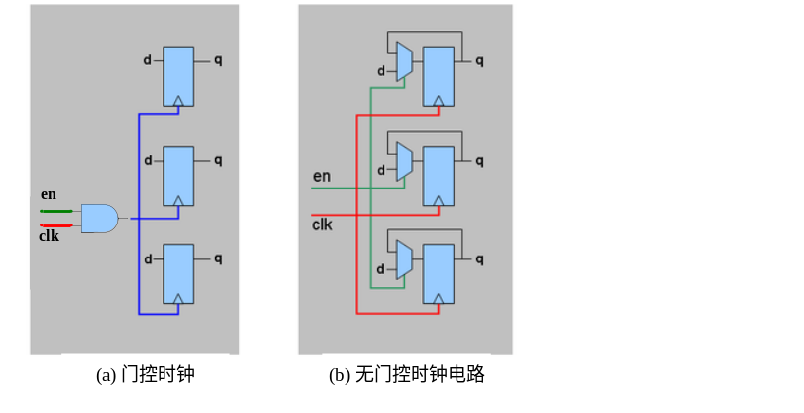
门控时钟的实现
hazard！
good！
Architecture design
集成电路课程设计——数字VLSI设计
<number>
清华大学微电子所 李翔宇

Slide 33
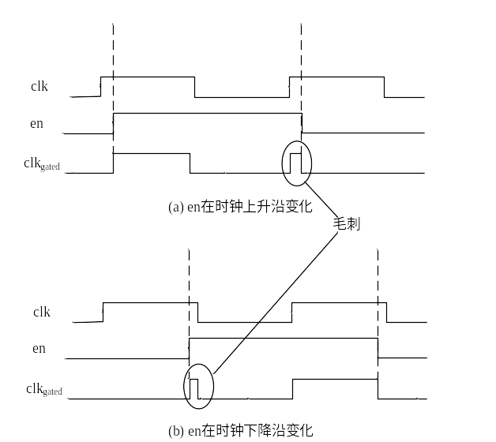
门控时钟的问题
时钟毛刺
时钟偏差和边沿抖动问题
可测性低
Architecture design
集成电路课程设计——数字VLSI设计
<number>
清华大学微电子所 李翔宇

Slide 34
小结
结构设计的原则：
  规则化、模块化、局域化
数据通道-控制器结构
算法->RTL行为（周期精度）->RTL结构
Architecture design
集成电路课程设计——数字VLSI设计
<number>
清华大学微电子所 李翔宇

Slide 35
VLSI结构设计
RTL建模与验证
Architecture design
集成电路课程设计——数字VLSI设计
<number>
清华大学微电子所 李翔宇

Slide 36
RTL建模与验证
基于Verilog的RTL描述
验证技术
Verilog仿真工具
Architecture design
集成电路课程设计——数字VLSI设计
<number>
清华大学微电子所 李翔宇

Slide 37
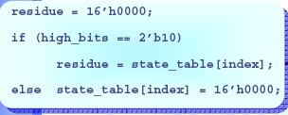
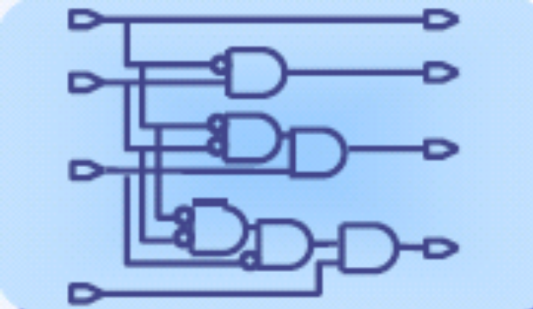
电路建模
建模的方式
  行为模型
  结构模型
Architecture design
集成电路课程设计——数字VLSI设计
<number>
清华大学微电子所 李翔宇

Slide 38
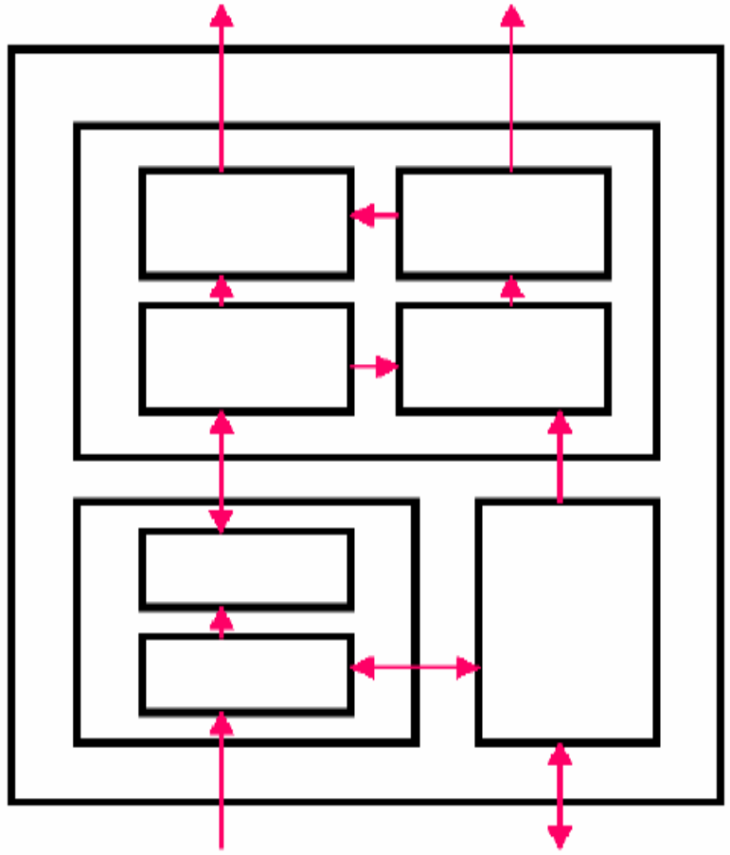
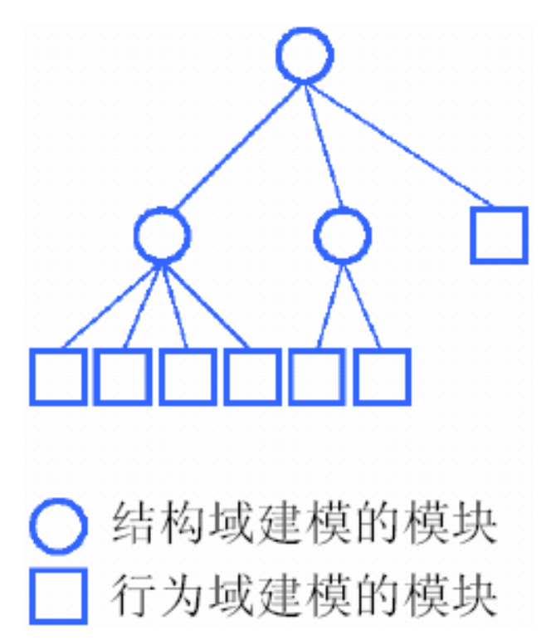
模型结构
Architecture design
集成电路课程设计——数字VLSI设计
<number>
清华大学微电子所 李翔宇

Slide 39
Verilog简介
Verilog HDL(Hardware Description Language)是一种硬件描述语言，用于从算法级、门级到开关级的多种抽象设计层次的数字系统建模。
可用于生成模拟激励
数字电路设计者用Verilog HDL来描述自己的设计思想，然后利用EDA工具进行仿真，综合，最终用ASIC或FPGA实现其功能。
Architecture design
集成电路课程设计——数字VLSI设计
<number>
清华大学微电子所 李翔宇

Slide 40
行为建模
事件驱动过程：
  always：反复执行
  initial：只执行一次
敏感信号表
  电平敏感
  沿敏感
  例：always @(A or B);
  always @(posedge clk); @(negedge Reset)；
0时刻开始,并行执行
Architecture design
集成电路课程设计——数字VLSI设计
<number>
清华大学微电子所 李翔宇
Notes:
一个模块中可以包含任意多个initial或always语句。这些语句相互并行执行

Slide 41
行为建模（续）
行为描述语句
  过程性赋值
  条件语句
  多分支选择语句
  循环语句
  过程时序控制
过程语句中等号左边的变量只能是reg类型或
  Reg的位选择变量、reg的部分选择变量、存储器单元
  上述四种变量的连接
只能用于过程initial语句或always语句内
Architecture design
集成电路课程设计——数字VLSI设计
<number>
清华大学微电子所 李翔宇

Slide 42
过程性赋值
阻塞过程赋值执行完成后再执行在顺序块内下一条语句。
非阻塞赋值不阻塞过程流，仿真器读入一条赋值语句并对它进行调度之后，就可以处理下一条赋值语句。
若过程块中的所有赋值都是非阻塞的，赋值按两步进行：
  仿真器计算所有右侧表达式的值，保存结果，并进行调度,在时序控制指定时间赋值。
  在经过相应的延迟后，仿真器通过将保存的值赋给左侧表达式完成赋值。
Architecture design
集成电路课程设计——数字VLSI设计
<number>
清华大学微电子所 李翔宇

Slide 43
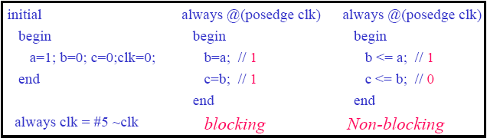
过程性赋值（续）
Architecture design
集成电路课程设计——数字VLSI设计
<number>
清华大学微电子所 李翔宇

Slide 44


过程性赋值的使用
module shifter(
input clk
input [7:0] d,
output reg [7:0] q);
reg [7:0] q0,q1;
always @(posedge clk) q0 = d;
always @(posedge clk) q1 = q0;
always @(posedge clk) q = q1;
endmodule
module (
input clk
input [7:0] d,
output reg [7:0] q);
reg [7:0] q0,q1;
always @(posedge clk) q0 <= d;
always @(posedge clk) q1 <= q0;
always @(posedge clk) q <= q1;
endmodule
d
D
Q
D
Q
D
Q
q
CK
CK
CK
对于任何变量如果赋值和取值同时发生时，必须使用非阻塞赋值,否则仿真结果与代码次序有关。
对于典型时序电路 D 触发器，当时钟沿触发时，正好是同时发生的赋值和取值的两个过程，因此 建模D 触发器时要用非阻塞赋值描述。
Architecture design
集成电路课程设计——数字VLSI设计
<number>
清华大学微电子所 李翔宇

Slide 45
组合逻辑建模
数据流建模（组合逻辑描述）
  持续赋值
    将值赋给wire类型变量(持续赋值不能为寄存器类型赋值)
    例：
    wire[3:0] Z, Preset, Clear; //线网说明
    assign Z = Preset & Clear; //持续赋值语句
      wire Cout, Cin ;
      wire [3:0] Sum, A, B;
      assign {Cout, Sum} = A + B + Cin;
用于复杂组合逻辑单元的表述和always间的glue-logic
Architecture design
集成电路课程设计——数字VLSI设计
<number>
清华大学微电子所 李翔宇

Slide 46
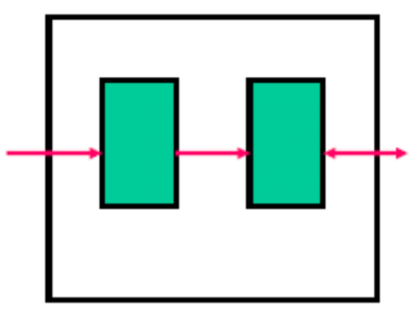
结构化建模
模块
  端口
  实例化
元件互连
  通过端口顺序关联
  通过端口名对应关联
Architecture design
集成电路课程设计——数字VLSI设计
<number>
清华大学微电子所 李翔宇

Slide 47
模块定义
module Micro (PC, Instr, NextAddr);
/ /端口说明
input [3:1] PC;
output [1:8] Instr;
inout [16:1] NextAddr;
/ /重新说明端口类型：
wire [16:1] NextAddr; //该说明是可选的，但如果指定了，就必须与它的端口说明保持相同长度。
reg [1:8] Instr;
// Instr已被重新说明为reg类型，因此它能在always 语句或在initial语句中赋值。
. . .
endmodule
Architecture design
集成电路课程设计——数字VLSI设计
<number>
清华大学微电子所 李翔宇

Slide 48
模块定义(新语法）
module Micro (/ /端口说明
input [3:1] PC,
output reg [1:8] Instr;
inout [16:1] NextAddr );
. . .
endmodule
Architecture design
集成电路课程设计——数字VLSI设计
<number>
清华大学微电子所 李翔宇

Slide 49
端口关联
module TopModule(…);
wire [4:0] v;
Wire a, b, c, w;
modB U0(v[0], v[3], w, v[4]);
endmodule
Module modB(wa, wb, c, d);
input wa, wb;
input c, d;
……
endmodule
module TopModule(…);
wire [4:0] v;
Wire a, b, c, w;
.
modB U0(.wb(v[3]),
.wa(v[0]),
.d(v[4]),
.c(w));
……
endmodule
依顺序映射
依端口名映射
Architecture design
集成电路课程设计——数字VLSI设计
<number>
清华大学微电子所 李翔宇

Slide 50
RTL描述风格
抽象
  说明中间变量间的传输关系（运算）和变量更新的条件
  变量间的传输关系（运算）采用行为描述
  周期精度
  要定义变量的数据类型（位宽）和时钟技术
以存储单元为中心（寄存器、锁存器和存储器）
RTL以上层次采用结构描述
Architecture design
集成电路课程设计——数字VLSI设计
<number>
清华大学微电子所 李翔宇

Slide 51
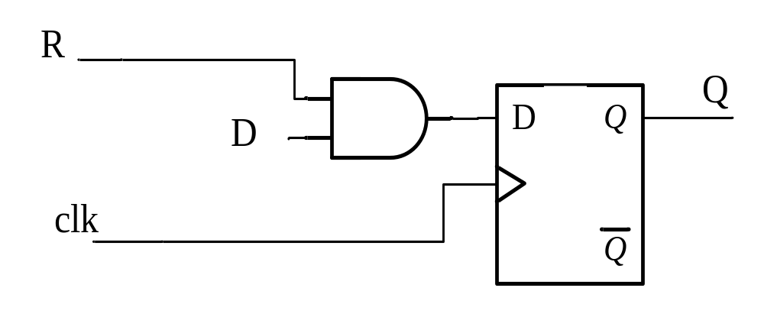
寄存器建模
例：
……
input clk,R,D;
reg Q;
always @(posedge clk)
begin
if (~R) Q<=1’b0;
else Q<=D;
end
……
同步复位寄存器
异步复位寄存器如何描述？
Architecture design
集成电路课程设计——数字VLSI设计
<number>
清华大学微电子所 李翔宇

Slide 52
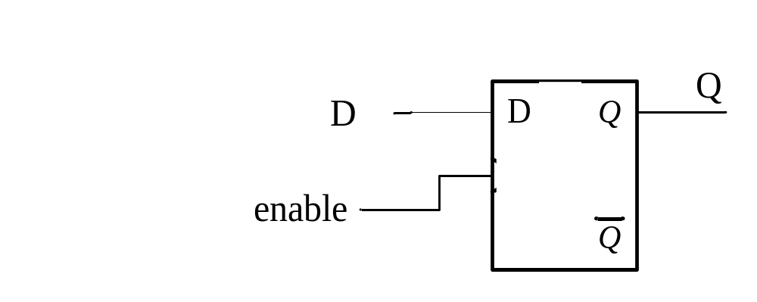
锁存器建模
例：
……
input enable,D;
reg Q;
always @(enable or D)
begin
if (enable) Q<=D;
else Q<=Q;
end
……
锁存器
Architecture design
集成电路课程设计——数字VLSI设计
<number>
清华大学微电子所 李翔宇

Slide 53
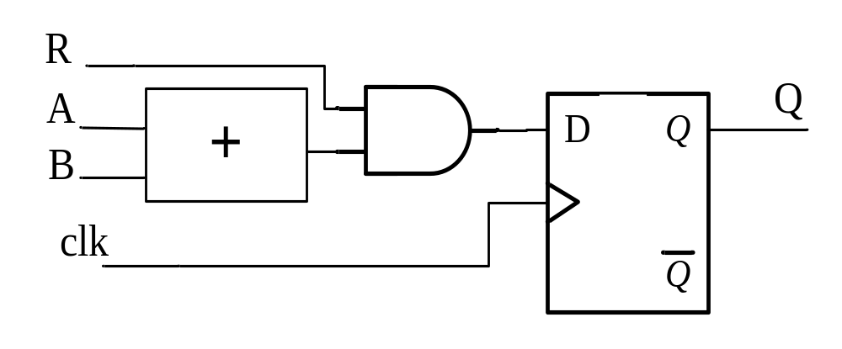
功能单元+寄存器建模
例：
……
input clk,R;
reg[3:0] Q,A,B;
always @(posedge clk)
begin
if (~R) Q<=4’b0;
else Q<=A+B;
end
……
Architecture design
集成电路课程设计——数字VLSI设计
<number>
清华大学微电子所 李翔宇

Slide 54
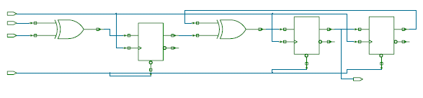
多级RTL描述
always @(posedge clk)
begin
if(~R) B<=1’b0;
else B<=Q;
end
always @(posedge clk)
begin
if (~R) Q<=1’b0;
else Q<=A^B;
end
endmodule
例：
module rtl_module(
input i1,i2, clk,R;
output reg Q
);
reg A,B;
always @(posedge clk)
begin
if (~R) A<=1’b0;
else A<=i1^i2;
end
clk
B
i1
i2
A
R
Q
Architecture design
集成电路课程设计——数字VLSI设计
<number>
清华大学微电子所 李翔宇

Slide 55
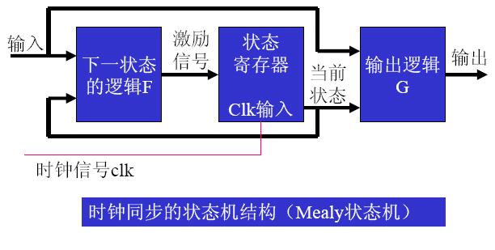
建模实例——有限状态机
Architecture design
集成电路课程设计——数字VLSI设计
<number>
清华大学微电子所 李翔宇

Slide 56
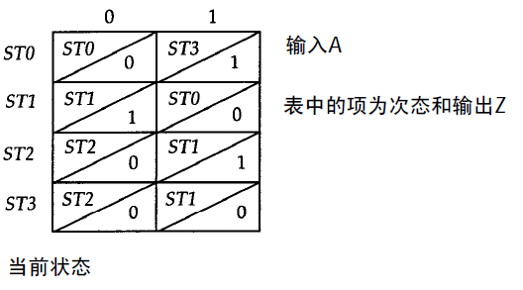
Mealy机状态转换表
Architecture design
集成电路课程设计——数字VLSI设计
<number>
清华大学微电子所 李翔宇

Slide 57
例子——有限状态机
module Mealy_FSM (;
input A, Clock;
output reg Z);
parameter ST0 = 0, ST1 = 1, ST2 = 2, ST3 = 3;
reg [1:2] P_State, N_State;
always @ (negedge Clock) //同步时序逻辑部分。
P_State <= N_State;
Architecture design
集成电路课程设计——数字VLSI设计
<number>
清华大学微电子所 李翔宇

Slide 58
always @ (P_State or A)
begin: COMB_PART
case (P_State)
ST0:
if (A) begin
Z = 1;
N_State = ST3;
end
else Z = 0;
ST1:
if (A) begin
Z = 0;
N_State = ST0;
end
else Z = 1;
  ST2:
  if (~A)
  Z = 0;
  else begin
  Z = 1;
  N_State = ST1;
  end
  ST3:
  begin
  Z = 0;
  if (~A)
  N_State = ST2;
  else
  N_State = ST1;
  end
  endcase
  end / /顺序块COMB _ PART结束。
endmodule
Architecture design
集成电路课程设计——数字VLSI设计
<number>
清华大学微电子所 李翔宇

Slide 59
可综合代码设计的指导原则
考虑硬件实现（可综合代码）
  结构描述和基本的行为描述
  initial语句不可综合
  不包含显示的延时和文件操作
尽量采用同步设计
RTL描述——既不要过于抽象也不要过于底层
Architecture design
集成电路课程设计——数字VLSI设计
<number>
清华大学微电子所 李翔宇

Slide 60
综合工具不支持的语法
delay
initial
repeat
wait
fork
time
triand, trior, tri1, tri0, trireg
nmos, pmos, cmos, rnmos, rpmos, rcmos
pullup, pulldown
rtran, tranif0, tranif1, rtranif0, rtranif1
case identity and not identity operators
Division and modulus operators
……
Architecture design
集成电路课程设计——数字VLSI设计
<number>
清华大学微电子所 李翔宇

Slide 61
代码风格的指导原则
一般在always模块中只使用非阻塞赋值；
尽量用assign语句描述组合逻辑，只在存在分支的情况下采用always模块（always模块描述组合逻辑敏感信号表用@(*)）
描述组合逻辑时，如果一个信号在if或case的一个分支中被赋值，那么必须在所有分支中都进行指定赋值；
同一个变量不能在多个过程语句或多个assign语句中被赋值。
分成叶子单元和非叶子单元，叶子单元中只有行为描述(assign,always)，非叶子单元只有结构描述（实例化）；
状态机状态用参数化表示；
模块名与文件名一致
PAD同核心（CORE）分离
  PAD直接例化，不进行综合
  PAD与工艺相关
Architecture design
集成电路课程设计——数字VLSI设计
<number>
清华大学微电子所 李翔宇

Slide 62
RTL建模与验证
基于Verilog的RTL描述
验证技术
Verilog仿真工具
Architecture design
集成电路课程设计——数字VLSI设计
<number>
清华大学微电子所 李翔宇

Slide 63
验证方法
算法或其它高层次模型
Golden
model
激励
输出
一致？
比较
RTL描述
输出
test bench
Architecture design
集成电路课程设计——数字VLSI设计
<number>
清华大学微电子所 李翔宇

Slide 64
测试验证程序（test bench）
测试验证程序的目的
  产生模拟激励(波形)。
  将输入激励加入到测试模块并收集其输出响应；
  将响应输出与期望值进行比较（产生期望值）。
testbench的组成
module Test_Bench;
//通常测试验证程序没有输入和输出端口。
Local reg and net declarations
Generate waveforms using initial& always
Instantiate module under test
Monitor output and compare with expected values
endmodule
Architecture design
集成电路课程设计——数字VLSI设计
<number>
清华大学微电子所 李翔宇

Slide 65
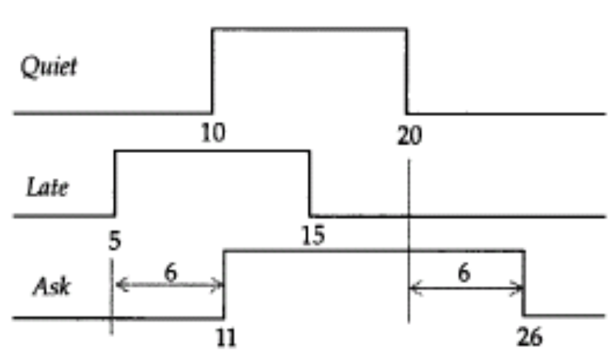
测试程序相关语法（1）
行为描述
  initial过程（主线程）实现电路初始化、测试流程
时延控制
  持续赋值是惯性延迟
    例：assign #6 Ask = Quiet | Late;
  过程性描述中的延时是
  顺序执行的过程延迟
  例：#2 Tx = Rx- 5 ;
  c <= #25 a + b;
（先算a+b，再等25个时间单位后值赋给c。）
Architecture design
集成电路课程设计——数字VLSI设计
<number>
清华大学微电子所 李翔宇

Slide 66
测试程序相关语法（2）
事件控制
  边沿触发事件控制：@(事件)
  @(A or B), @(posedge clk),@(negedge Reset)
  电平触发事件控制：wait(条件)
  例，wait(Sum>22);
  Sum=0;
过程性描述中延迟或事件控制执行完毕后，再执行输入信号采样、求值、赋值。
Architecture design
集成电路课程设计——数字VLSI设计
<number>
清华大学微电子所 李翔宇

Slide 67
测试程序相关语法（3）
将时间单位与实际时间相关联
例：`timescale 1ns/100ps
前者为时间单位，后者为时间精度
assign #3.56 A = B;
实际时延应为3.5ns
每个包含时间的module前都要有`timescale语句！
Architecture design
集成电路课程设计——数字VLSI设计
<number>
清华大学微电子所 李翔宇

Slide 68
测试程序相关语法（5）
文件输入输出任务
  $fopen:打开一个文件。
  integer file_pointer= $fopen(file_name)；
  //返回文件指针（整数）。
  $fclose(file_pointer);关闭一个文件
输出到文件
  $fdisplay $fdiplayb $fdisplayh $fdisplayo
  $fwrite $fwriteb $fwriteh $fwriteo
  ……
例
integer Tq_File；
initial
begin
Tq_File=$fopen(“~/jb/div.tq”)；
. . .
$fdisplay(Tq_File,“The simulation time %t”,$time)；
$fclose(Tq_File);
end
Architecture design
集成电路课程设计——数字VLSI设计
<number>
清华大学微电子所 李翔宇

Slide 69
测试程序相关语法（5）（续）
从文件中读取数据
  readmemb //二进制
  readmemh //16进制
  文件包含空白空间、注释和数字。
模拟控制任务
  $finish; //退出模拟器
  $stop; //模拟器挂起
例
reg [0:3] Mem_A [0:63];
initial
$readmemb( "ones_and_zero.vec", Mem_A);
/*读入的每个数字都被指派给从0开始到63的存储器单元*/
$readmemb( "rx.vex", Mem_A,15,30) ;
/*从文件“rx.vec”中读取的第一个数字被存储在地址15中，下一个存储在地址16,并以此类推直到地址30。*/
Architecture design
集成电路课程设计——数字VLSI设计
<number>
清华大学微电子所 李翔宇

Slide 70
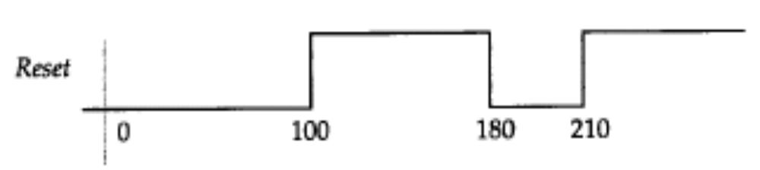
波形产生——值序列
阻塞性过程赋值
例：
initial
begin
Reset= 0;
Reset= #100 1;
Reset= #80 0;
Reset= #30 1;
end
非阻塞赋值
例：
initial
begin
Reset<= 0;
Reset<= #100 1;
Reset<= #180 0;
Reset<= #210 1;
end
Architecture design
集成电路课程设计——数字VLSI设计
<number>
清华大学微电子所 李翔宇

Slide 71
波形产生——重复模式
时钟等周期信号的产生
  initial
  Clk_A = 0;
  always
  #(tPERIOD/2) Clk_A = ~Clk_A;
复杂信号的产生
  利用逻辑运算产生
  对于时钟同步信号可以根据周期序号赋值
Architecture design
集成电路课程设计——数字VLSI设计
<number>
清华大学微电子所 李翔宇

Slide 72
波形产生——激励模块
用实际工作环境中的激励模块模型（行为建模）产生激励
例：`timescale 1ns/100ps
module TESTBENCH;
wire CLK,RST_,MODE;
wire[1:0] CMD;
wire[7:0] DIN,DOUT;
wire READY,OK;
SENDER stimuli(CLK,RST_,READY,DIN,CMD,MODE);
RECEIVER monitor(CLK,OK,DOUT);
TOP uut( CLK,RST_,MODE,CMD,DIN,READY,OK,DOUT);
CLK_GEN clock_gen(CLK);
initial begin …… end
endmodule
激励模块行为模型(SENDER)
接收模块行为模型(RECEIVER)
被测设计（TOP)
Architecture design
集成电路课程设计——数字VLSI设计
<number>
清华大学微电子所 李翔宇

Slide 73
基于文本文件的testbench
module F_Test_Bench;
parameter BITS = 11, WORDS=2;
reg [1:BITS] Vmem [1:WORDS] ;
reg [0:2] A, B, Sum_Ex;
reg Cin,Cout_Ex
integer J ;
wire [0:2] Sum;
wire Cout;
/ /待测试验证模块的实例。
Adder3Bit F1 (A, B, Cin, Sum, Cout);
initial
begin
integer Mon_Out_File;
Mon_Out_File = $fopen(“mon.out”);
$readmemb ("test.vec", Vmem );
Architecture design
集成电路课程设计——数字VLSI设计
<number>
清华大学微电子所 李翔宇

Slide 74
for (J=1; J <= WORDS; J = J + 1)
begin
{A, B, Cin, Sum_Ex, Cout_Ex}= Vmem[J] ;
#5; //延迟5个时间单位，等待电路稳定。
if( (Sum ! == Sum_Ex) || (Cout ! == Cout_Ex)) //输出检验
$display("****Mismatch on vector %b *****”Vmem[J] ) ;
else
$display("No mismatch on vector %b"Vmem[J] ) ;
//将输入向量和输出结果输入到文件:
$fdisplay(Mon_Out_File,"Input = %b%b%b, Outpu=t %b%b", A, B, Cin, Sum, Cout ) ;
end
$fclose (Mon_Out_File) ;
end
endmodule
Architecture design
集成电路课程设计——数字VLSI设计
<number>
清华大学微电子所 李翔宇

Slide 75
RTL建模与验证
基于Verilog的RTL描述
验证技术
Verilog仿真工具
Architecture design
集成电路课程设计——数字VLSI设计
<number>
清华大学微电子所 李翔宇

Slide 76
Cadence的Verilog仿真工具
Verilog-XL：
  解释型仿真器
  命令行模式
Xcelium
  编译性仿真器，速度快
  命令行模式
调用Simvision:
  直观易用的调试与分析环境
  可方便地进行资源浏览和波形显示，对程序进行分析和调试
  窗口模式
Architecture design
集成电路课程设计——数字VLSI设计
<number>
清华大学微电子所 李翔宇

Slide 77
xcelium
三步仿真模式：
  编译（compile）：对verilog模块进行编译（包含语法检查）；编译过程中可看到相关信息，确定文件是否编译通过
  elaboration：建立代码的snapshot
  仿真 (simulation)：运行仿真输出波形
单步模式：
  一次直接完成上述三个步骤
  适用于大部分基础应用场景
Architecture design
集成电路课程设计——数字VLSI设计
<number>
清华大学微电子所 李翔宇

Slide 78
xcelium
三步模式：
  仿真结束，产生verilog.log文件
单步模式(同时调用simvision)：
其它常用选项：
  -f:文件列表模式，-top：指定顶层设计，-sv: SystemVerilog仿真
]$xmvlog -64 design.v 或 xrun -64 –compile design.v
]$xmelab -64 design.v 或 xrun -64 –elaboration design.v
]$ xmsim -64 或 xrun –R //自动识别snapshot
]$ xrun -64 design.v +access+rwc +gui
Architecture design
集成电路课程设计——数字VLSI设计
<number>
清华大学微电子所 李翔宇

Slide 79
小结
建模方式：结构建模-行为建模
Verilog RTL建模
  以寄存器为中心——寄存器、锁存器的描述
  好的代码风格
Testbench的编写
Architecture design
集成电路课程设计——数字VLSI设计
<number>
清华大学微电子所 李翔宇

